Slide 1



Tuần 4
VIẾT
CHÍNH TẢ:
Cầu thủ dự bị

Slide 2



- HS nghe - viết đúng chính tả một đoạn bài “Cầu thủ dự bị”.HS biết trình bày tên bài và đoạn văn; biết viết hoa chữ cái đầu câu và biết đặt đúng dấu phẩy, dấu chấm.
YÊU
CẦU
CẦN
ĐẠT
- HS làm đúng các bài tập chính tả phân biệt viết hoa tên người.
- HS biết quan sát và viết đúng các nét chữ, trình bày đẹp bài chính tả.
- HS có ý thức giữ vở sạch, viết chữ đẹp, rèn tính cẩn thận, tỉ mỉ.

Slide 3




1. Nghe – viết
Cầu κủ dự λŻ
Hằng wgày, gấu ΑĞn sân bŗg Ǉừ sĥ Α˘ luΐİn Ǉập. Gấu đá bŗg ǟa xa, εạy đi ηặt ǟē đá vào gŪ, đá đi đá lại,... Cứ Όı, gấu đá bŗg wgày càng giĈ. Các bạn Αϛu juū ǟủ gấu ωϙ đĖ của jìζ.

Slide 4








Nội dung bài viết
Hằng ngày, gấu đến sân bóng từ sớm để làm gì?
- Hằng ngày, gấu đến sân bóng từ sớm để luyện tập.
Gấu luyện tập như thế nào?
- Gấu đá bóng ra xa, chạy đi nhặt rồi đá vào gôn, đá đi đá lại,..
Khi thấy gấu đá bóng càng giỏi như vậy, các bạn làm gì?
- Khi thấy gấu đá bóng ngày càng giỏi như vậy, các bạn đều muốn rủ gấu về đội của mình.

Slide 5
Lưu ý khi viết
Viết hoa tên đầu bài và đầu mỗi câu.
Các dấu chấm, dấu phẩy trong bài.
Các từ dễ viết sai trong bài:
sân bóng, luyện tập, chạy, ǟủ,...

Slide 6

Tư thế ngồi viết
Lưng thẳng.
Không tì ngực xuống bàn.
Đầu hơi cúi.
Mắt cách vở khoảng 25-30cm.
Tay phải cầm bút
Tay trái tì nhẹ lên mép vở để giữ.
Hai chân để song song thoải mái.

Slide 7

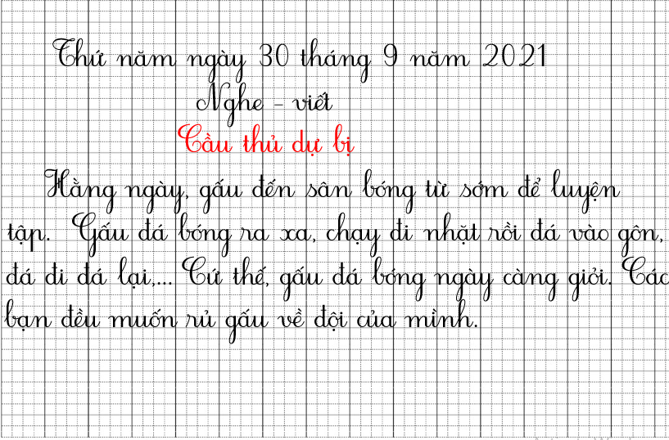
Thứ năm ngày 30 tháng 9 năm 2021
Nghe – viết
Cầu κủ dự λŻ
Hằng wgày, gấu ΑĞn sân bŗg Ǉừ sĥ Α˘ luΐİn
Ǉập. Gấu đá bŗg ǟa xa, εạy đi ηặt ǟē đá vào gŪ,
đá đi đá lại,... Cứ Όı, gấu đá bŗg wgày càng giĈ. Các
bạn Αϛu juū ǟủ gấu ωϙ đĖ của jìζ.

Slide 8








2. Những tên riêng nào dưới đây được viết đúng.
minh
Hùng
Hồng
thùy
Giang
Phương
Thùy
Minh

Slide 9
3. Sắp xếp tên của các bạn học sinh dưới đây theo thứ tự trong bảng chữ cái.
Nguyễn Ngọc Anh
Nguyễn Mạnh Vũ
Phạm Hồng Đào
Hoàng Văn Cường
Lê Gia Huy
1. Nguyễn Ngọc Anh
4. Lê Gia Huy
2. Hoàng Văn Cường
5. Nguyễn Mạnh Vũ
3. Phạm Hồng Đào

Slide 10
Tạm biệt và hẹn gặp lại các con
trong các tiết học sau!

